Slide 1
Важные примеры ортогональных систем
1
1

Slide 2

2
2

Slide 3
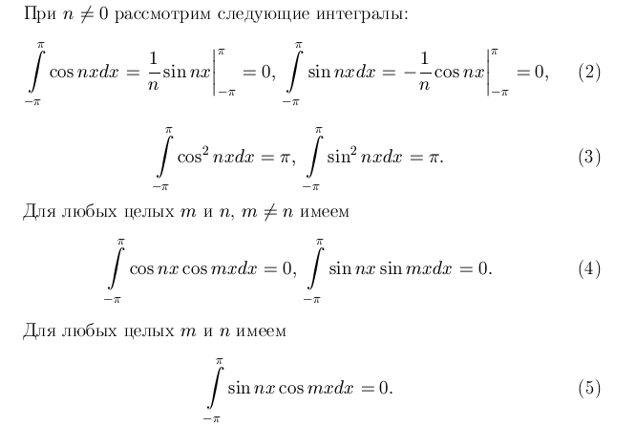
3
3

Slide 4
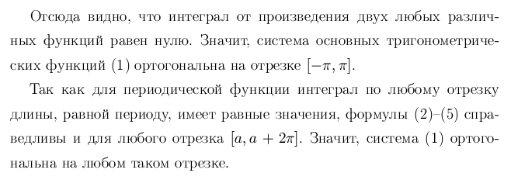
4
4

Slide 5
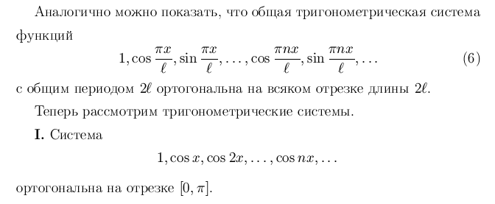
5
5

Slide 6



6

